Slide 1

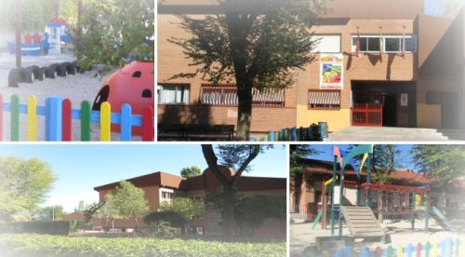

AMPA CEIP LA RIOJA

Slide 2
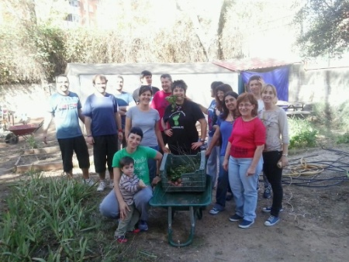
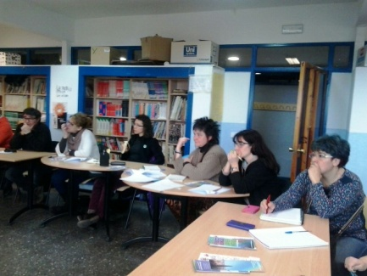
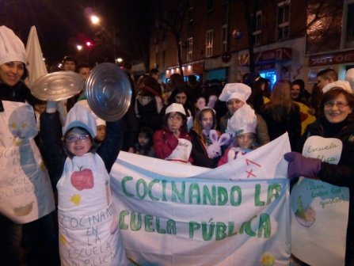
¿PARA QUÉ LA AMPA DE LA RIOJA?
LA FINALIDAD DE LA AMPA es solo una…
TRABAJAR POR NUESTRO COLEGIO, EN EL QUE NOS SENTIMOS PARTE ACTIVA, PARA MEJORARLO, ACERCARLO Y ABRIRLO A TODAS LAS FAMILIAS Y AL BARRIO.

Slide 3
¿CÓMO NOS ORGANIZAMOS?
POR COMISIONES DE TRABAJO:
PRIMEROS DEL COLE Y COMEDOR
COMISIÓN DE ENLACE
EXTRAESCOLARES
RELACIONES EXTERNAS
“LA RIOJA SE MOJA”
“LA HUERTA RIOJANA”
FORMACIÓN, COEDUCACIÓN Y MEDIO AMBIENTE
COOPERATIVA
FIESTAS
COMEDOR Y PRIMEROS DEL COLE.
COMUNICACIÓN.
PROYECTOS Y SUBVENCIONES

Slide 4
¿CÓMO NOS COORDINAMOS?
LOS MIEMBROS DE LA AMPA NOS REUNIMOS MENSUALMENTE
CADA TRES SEMANAS LA COMISIÓN DE ENLACE SE REÚNE CON EL EQUIPO DIRECTIVO PARA REFLEXIONAR, UNIFICAR Y COORDINAR CON EL CENTRO LAS CUESTIONES QUE VAN SURGIENDO EN EL DÍA A DÍA.
ADEMÁS, FORMAMOS PARTE DEL CONSEJO ESCOLAR.

Slide 5

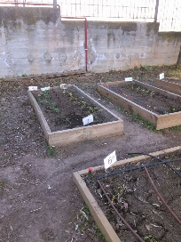


¿QUÉ HACEMOS EN LA AMPA?
CINEFÓRUM EN INGLÉS
GESTIÓN DEL HUERTO
DE LA COOPERATIVA DE MATERIAL ESCOLAR
.
LOS PRIMEROS DEL COLE

Slide 6
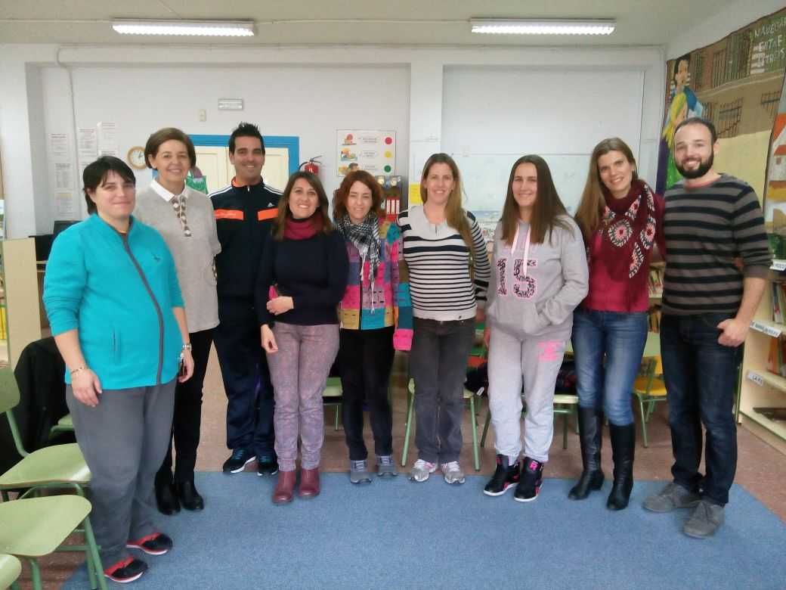
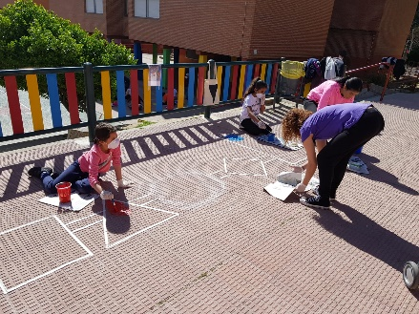
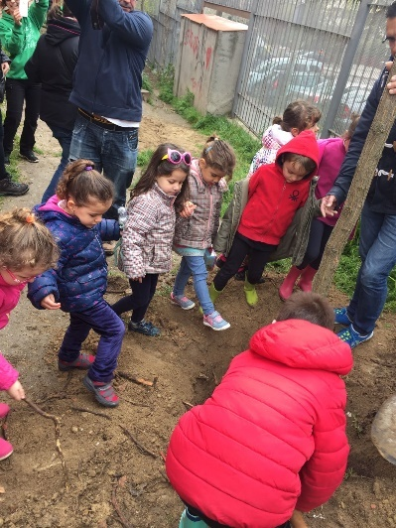
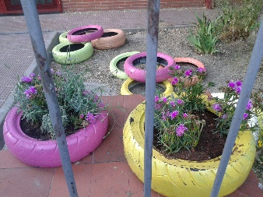
¿QUÉ HACEMOS EN LA AMPA?
PARTICIPACIÓN EN JORNADAS DE COLABORACIÓN EN EL COLEGIO
ORGANIZACIÓN DE ESCUELA FAMILIAS
.
INTELIGENCIA EMOCIONAL

Slide 7



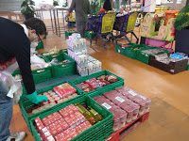

¿QUÉ HACEMOS EN LA AMPA?
ACCIONES SOLIDARIAS…
“LA RIOJA SE MOJA”, FESTIVAL “RIOJASTAR”

Slide 8
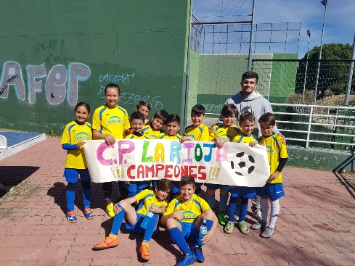
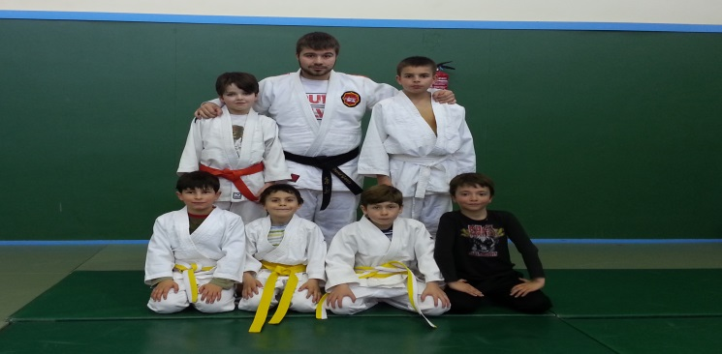
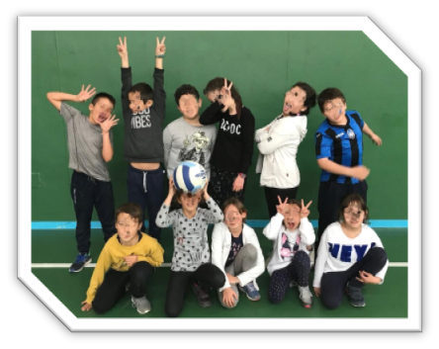
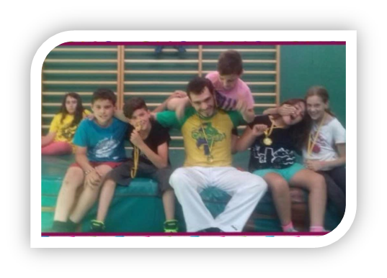
¿QUÉ HACEMOS EN LA AMPA?
FÚTBOL SALA
JUDO
ACTIVIDADES EXTRAESCOLARESDEPORTIVAS
VOLLEYBALL
CAPOEIRA

Slide 9
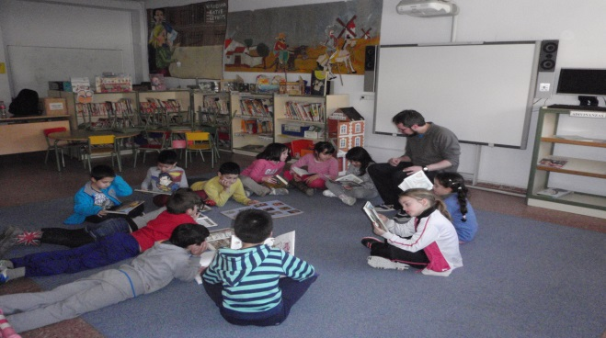
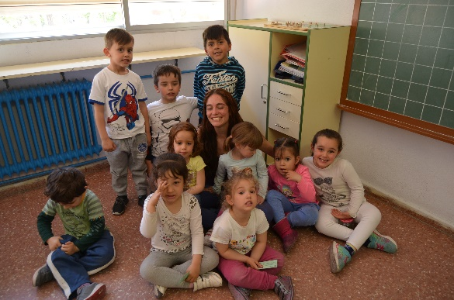
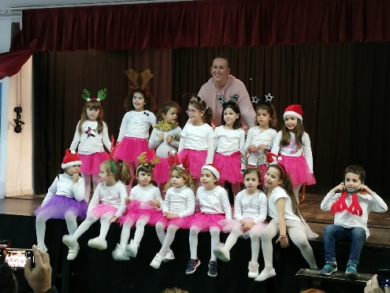
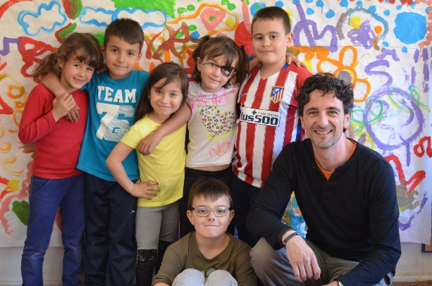
ORGANIZACIÓN Y GESTIÓN DE EXTRAESCOLARES
BIBLIOTECA
INGLÉS
ACTIVIDADES EXTRAESCOLARES DE ENRIQUECIMIENTO Y ARTÍSTICAS
BAILE
CREATIVIDAD

Slide 10
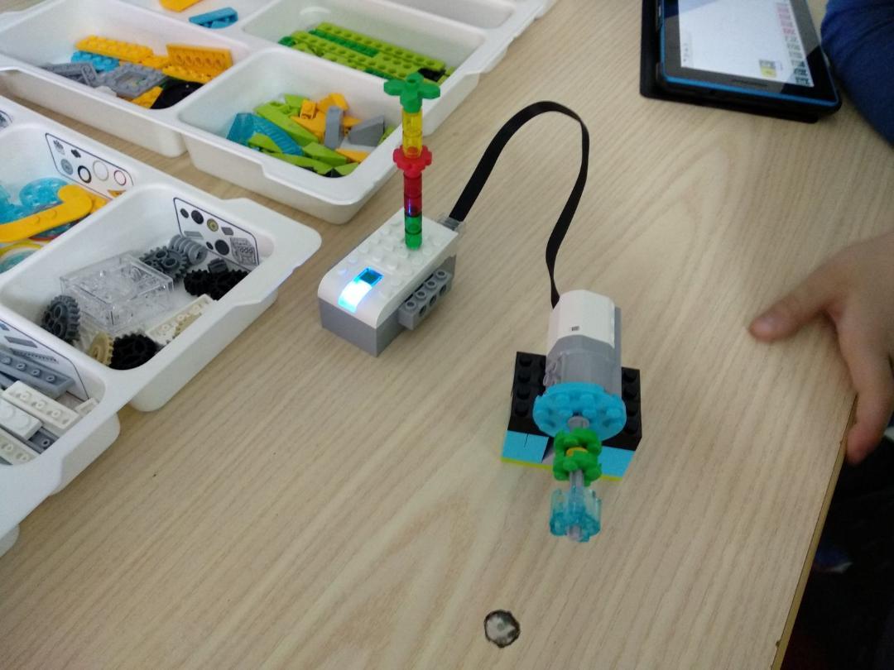
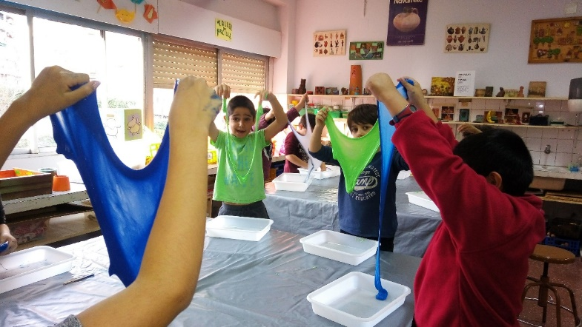
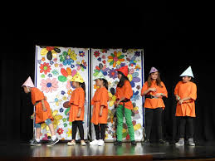
ORGANIZACIÓN Y GESTIÓN DE EXTRAESCOLARES
CIENCIA
ROBÓTICA
TEATRO

Slide 11
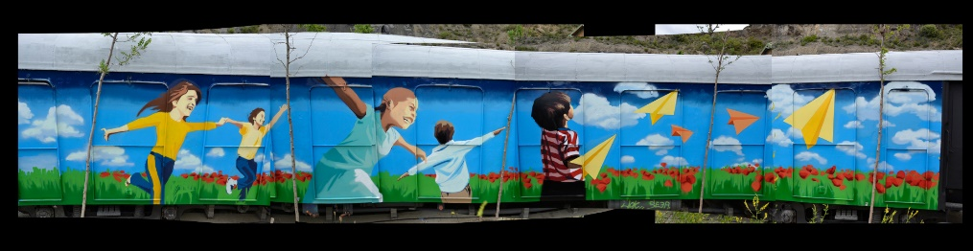
¿QUÉ HACEMOS EN LA AMPA?
PARTICIPAMOS EN ACTIVIDADES QUE NOS PONEN EN RELACIÓN CON EL BARRIO, CON OTRAS ASOCIACIONES Y COLECTIVOS:
Delegación de la FAPA
Plataforma por la Escuela Pública de Vallecas
Mesa de Educación en los Foros Locales
Formamos parte del Proyecto “Patios para crecer Jugando”, dentro de los Presupuestos Participativos impulsados por el Ayuntamiento

Slide 12
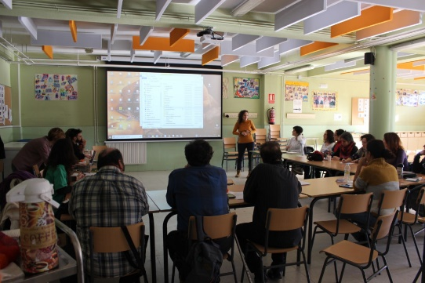
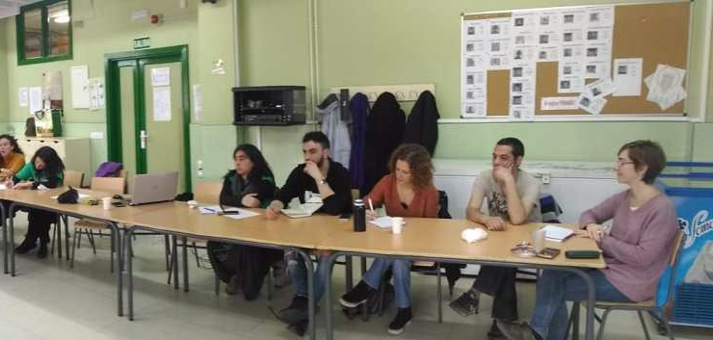
¿QUÉ HACEMOS EN LA AMPA?
…Y CON OTRAS AMPAS

Slide 13
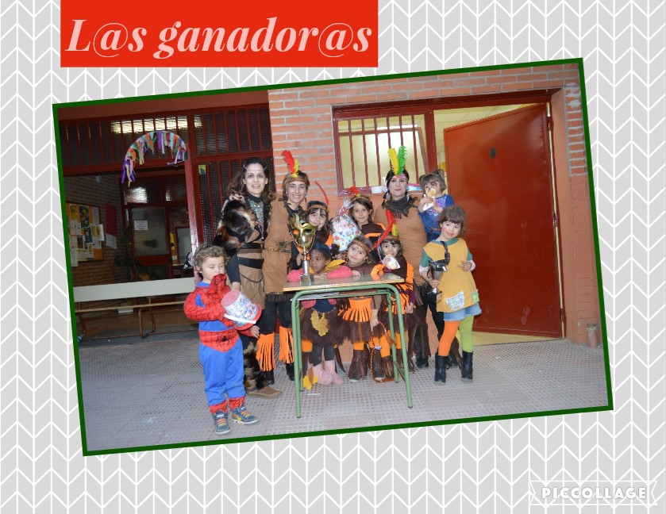
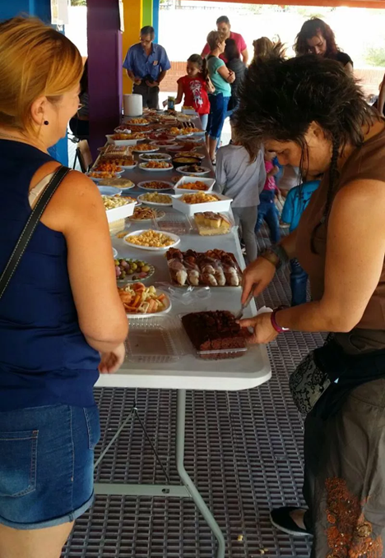
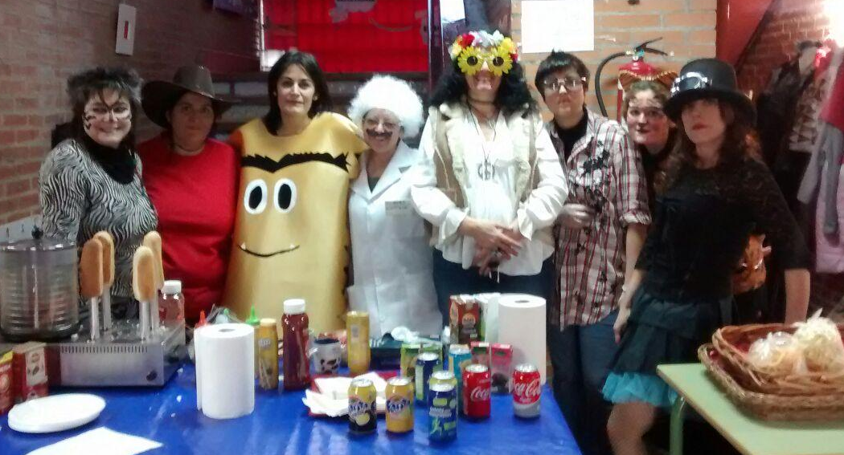
¿QUÉ HACEMOS EN LA AMPA?
FIESTAS
BIENVENIDA
CARNAVAL
DIA DEL LIBRO

Slide 14
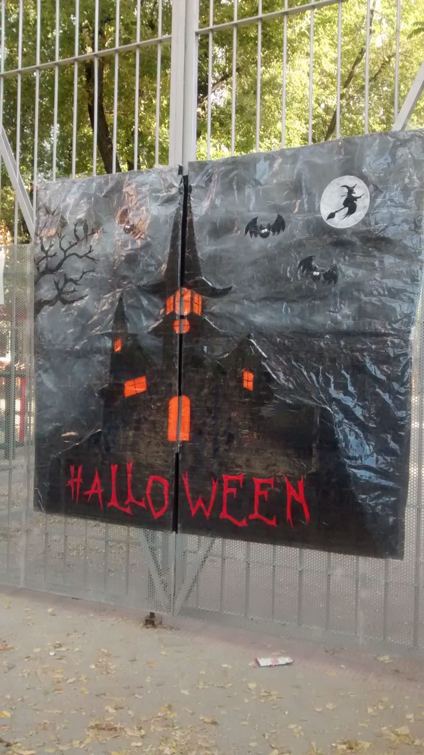
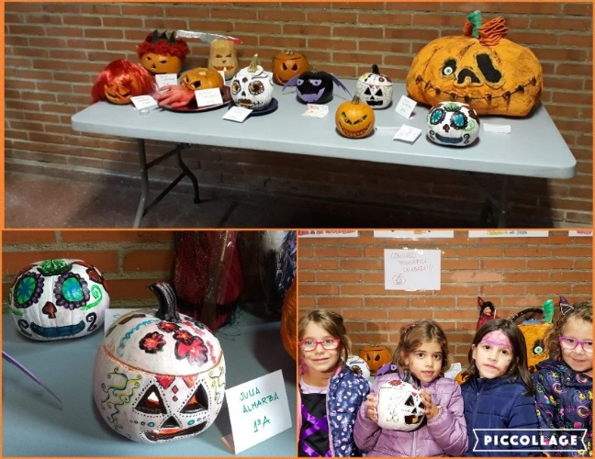
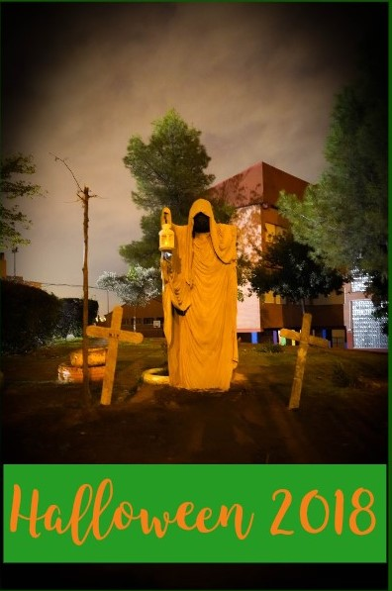
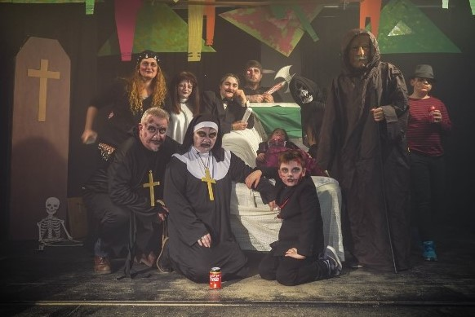
¿QUÉ HACEMOS EN LA AMPA?
HALLOWEN
.

Slide 15
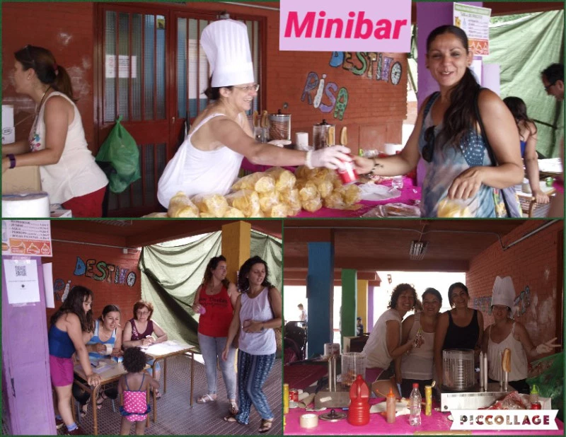
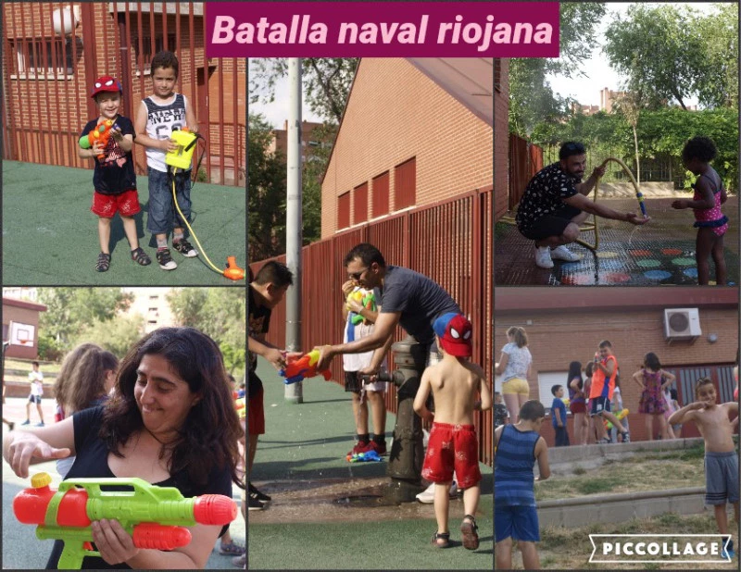
FIN DE CURSO
¿QUÉ HACEMOS EN LA AMPA?

Slide 16
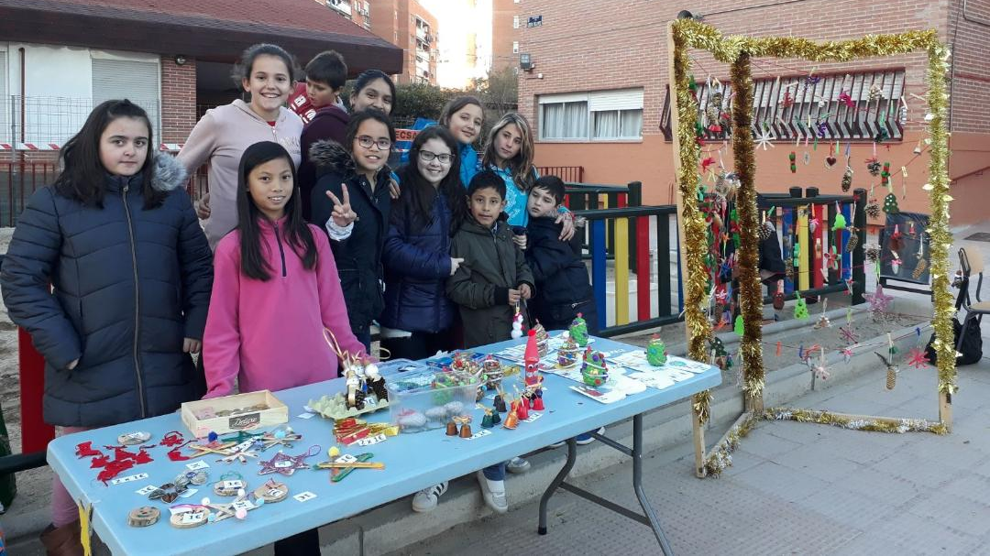
¿QUÉ HACEMOS EN LA AMPA?
MERCADILLO DE NAVIDAD
ALUMNOS 6º
VIAJE DE FIN DE CURSO

Slide 17
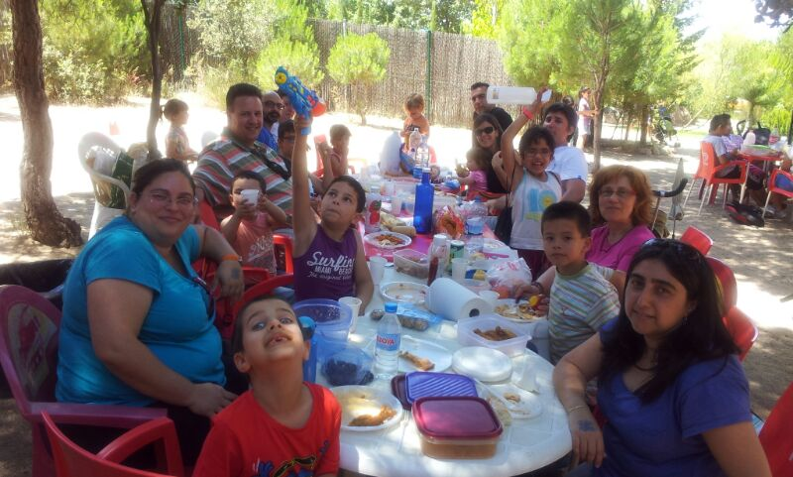
¿QUÉ HACEMOS EN LA AMPA?
Y...TAMBIÉN HACEMOS NUESTRAS ESCAPADAS FUERA DEL CENTRO.

Slide 18
¿PORQUÉ OS ANIMAMOS A COLABORAR EN LA AMPA?
PORQUE ESTAMOS CONVENCID@S DE QUE SÓLO DESDE DENTRO SE PUEDE MEJORAR EL COLEGIO DE NUESTRAS HIJAS E HIJOS
PORQUE LAS PROPUESTAS CREATIVAS TIENEN QUE ENTRAR EN NUESTRO CENTRO, NO QUEDARSE TRAS LA VERJA
PORQUE SABEMOS QUE TODOS Y TODAS PODEMOS APORTAR ALGO AL COLE Y MEJORAR NUESTRA ESCUELA PÚBLICA.

Slide 19
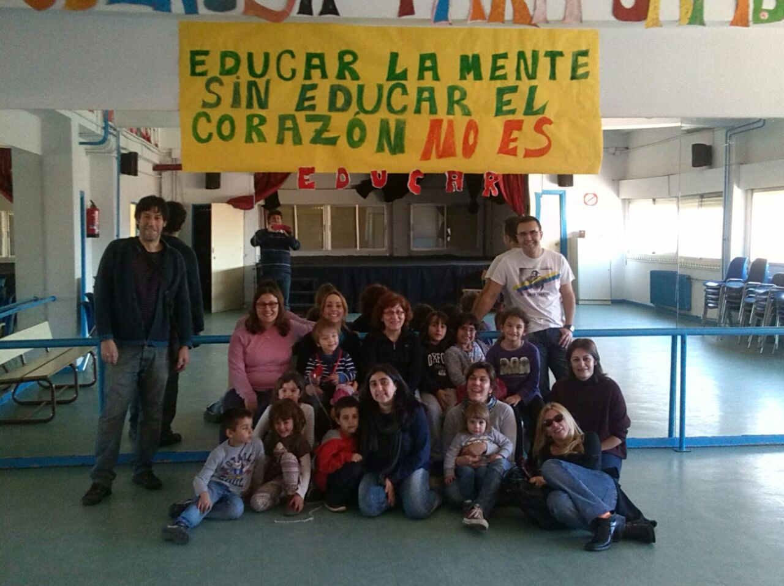
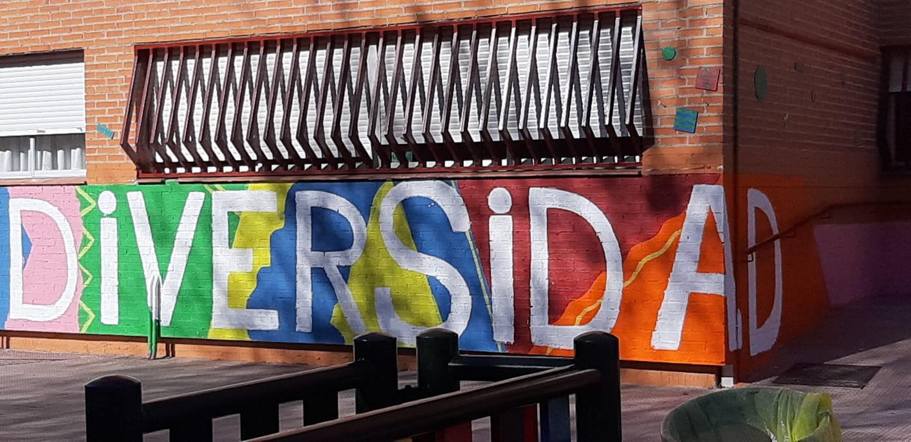
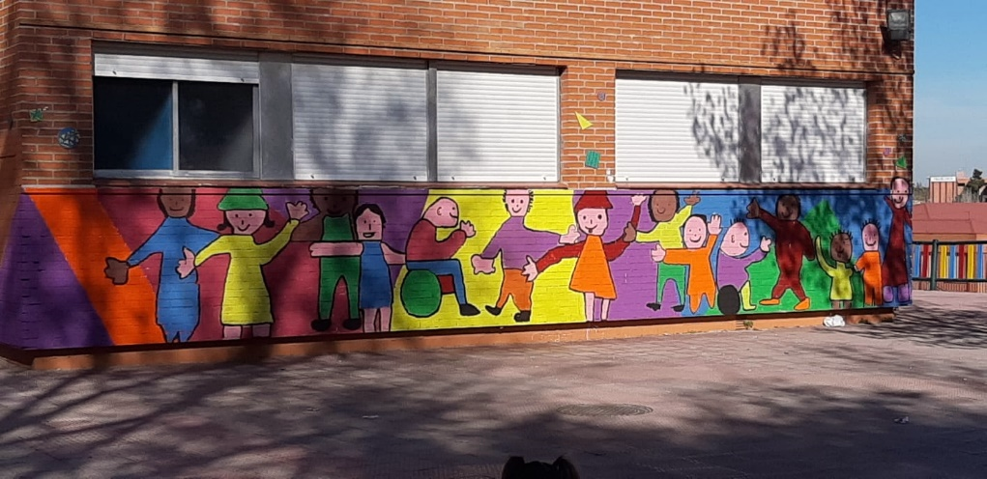

“Mucha gente pequeña en lugares pequeños, haciendo cosas pequeñas pueden cambiar el mundo”
Eduardo Galeano

Slide 20
https://ampalarioja.wordpress.com

